Slide 1
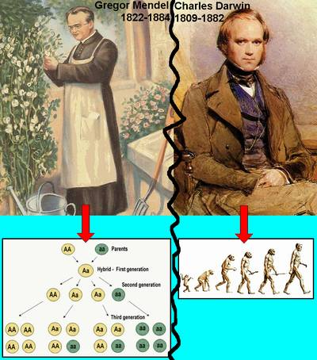
La SELEZIONE NATURALE e
la SEPARAZIONE dei CARATTERI EREDITARI

Slide 2
CdL Medicina Veterinaria
Zootecnica Generale e Miglioramento Genetic0 - CFU 3
Selezione: teoria e pratica della selezione; selezione naturale, funzionale e genotipica.
Mutazioni: dominanti e recessive, loro frequenza, classificazione e cause che le determinano.
Somiglianza tra individui: rapporti di parentela, coefficienti di consanguineità e di parentela.
Organizzazione sistema allevatoriale in Italia: Libri Genealogici e Registri Anagrafici.
Metodi di riproduzione: consanguineità ed incrocio; meticciamento; incrocio interspecifico. Genetica dei caratteri quantitativi: modello genetico di base; variabilità continua; effetto additivo dei geni; la variabilità genetica ed ambientale; variabilità fenotipica; ereditabilità; ripetibilità. Valutazione geno-morfo-funzionale delle principali specie di interesse zootecnico.
Stima del valore genetico individuale: performance test, indice pedigree, sib test, progeny test, combined test, animal model. Stima del progresso genetico, risposta attesa e osservata. Effetti indiretti della selezione. Operatività della selezione zootecnica in Italia.
SEMINARI
- Genomica e Malattie ereditarie.
- Citogenetica animale.

Slide 3

LIBRI DI TESTO CONSIGLIATI
G. PAGNACCO, Genetica animale applicata, Editore CEA, 2004.
Appunti delle lezioni.
METODI DIDATTICI
Lezioni frontali, seminari, esercitazioni.
MODALITÀ DI VALUTAZIONE
Prova orale.
Esercitazioni pratiche in laboratorio
Citogenetica e Genetica:
a) Colture cellulari ed allestimento vetrini.
b) Costruzione Cariotipo e diagnosi di anomalie.
Per info: genenvet@unina.it

Slide 4

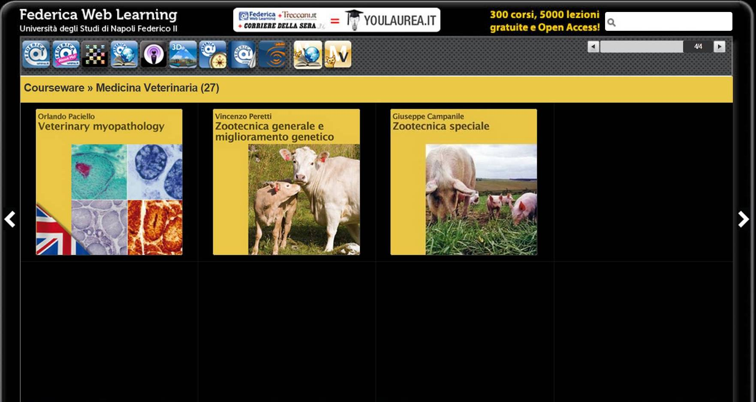

Slide 5
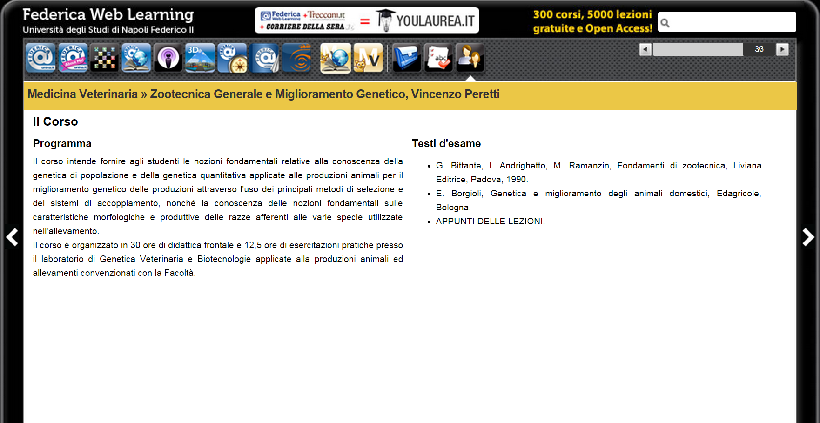
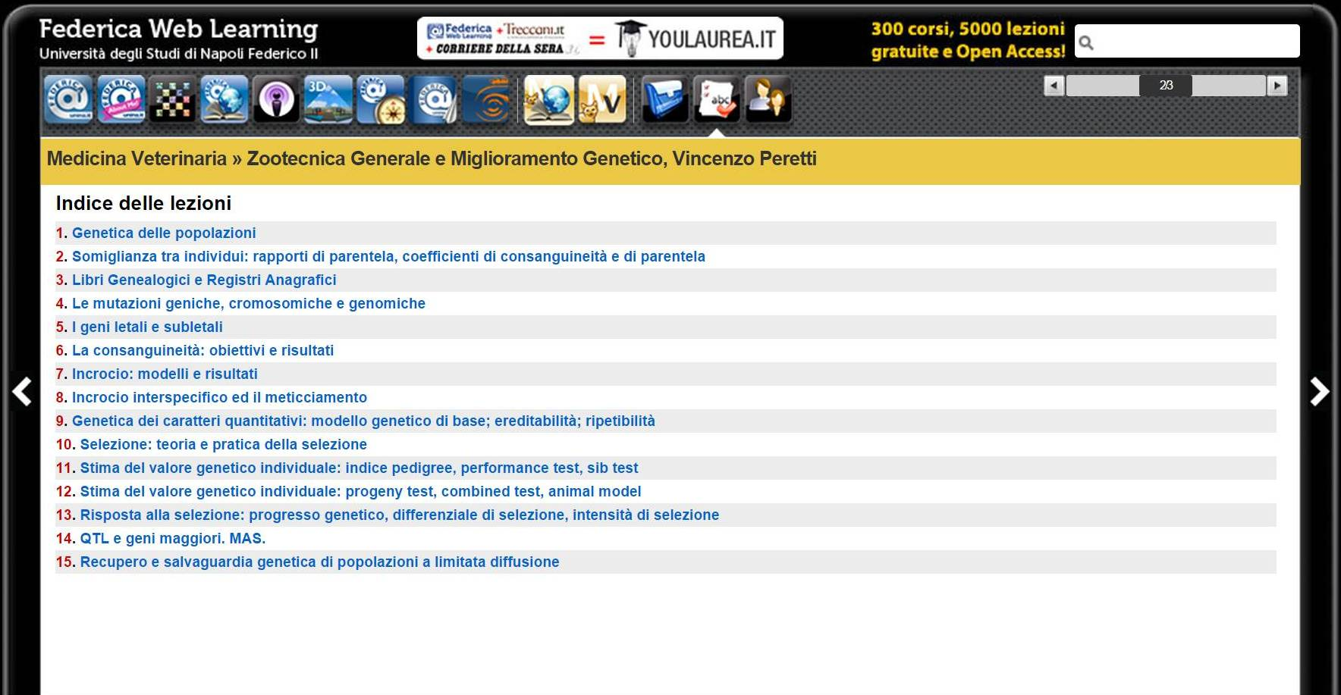
PERETTI

Slide 6
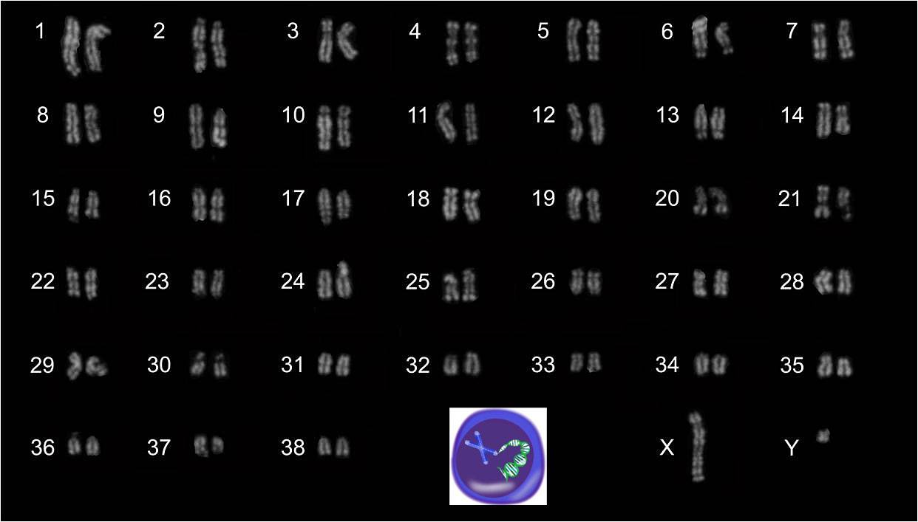
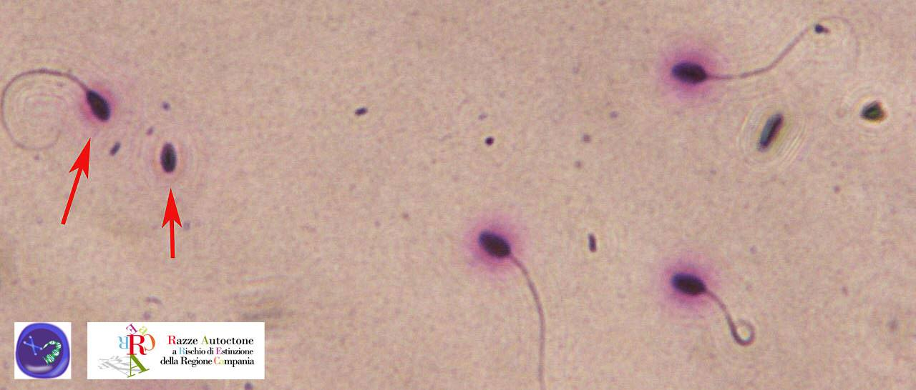
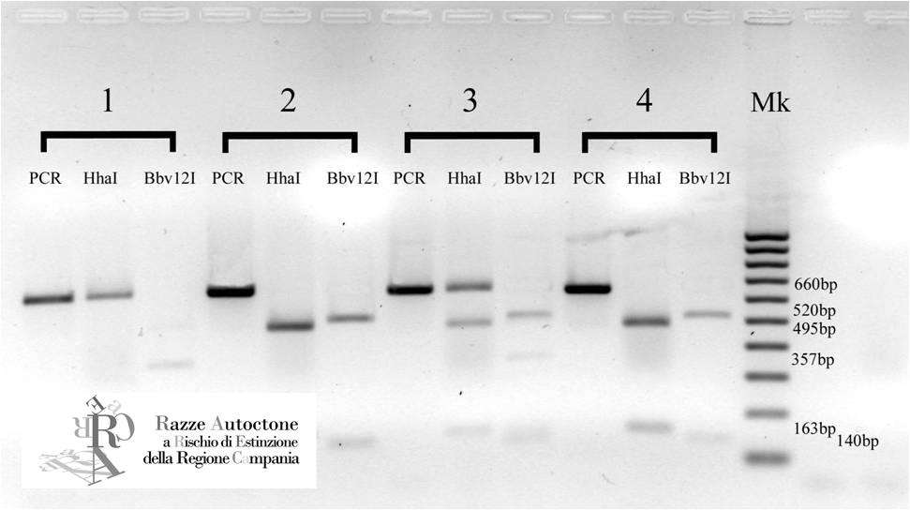
Il cane domestico (canis familiaris) ha 78 cromosomi (2n=78). 76 autosomi acrocentrici + 2 cromosomi sessuali (cromosoma X grande e submetacentrico e cromosoma Y piccolo e metacentrico).
In foto il cariotipo di un Mastino Napoletano.
Biomonitoraggio mutagenetico: test Halomax
sul Cavallo. Le frecce indicano gli spermatozoi con DNA frammentato.
Studio della frequenza dell’allele della PSE nel Suino Casertano.

